Slide 1


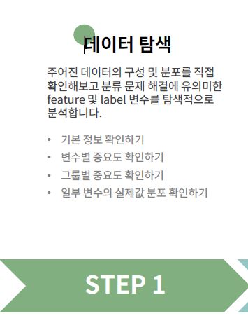

머신러닝 지도학습
머신러닝 미니프로젝트(1일차)
DX 4반 11조 양정우
Make it possible

Slide 2
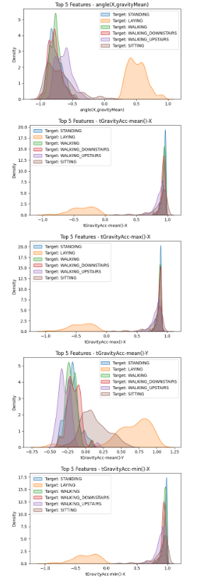
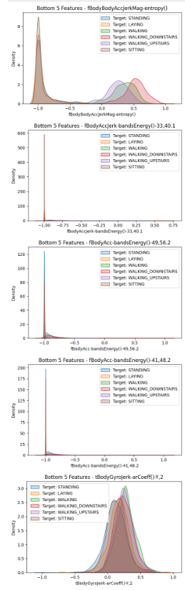
변수 중요도별 분포 (상위5개 , 하위 5개)
상위 5개
하위 5개
분석 결과 요약
변수 중요도가 높은 feature들은 범주 간의 구분이 명확, 따라서 모델의 예측 성능에 중요한 기여를 하고 있습니다.
반대로, 중요도가 낮은 피처들은 범주 간의 분포가 유사해 분류에 효과적이지 않음을 알 수 있습니다

Slide 3
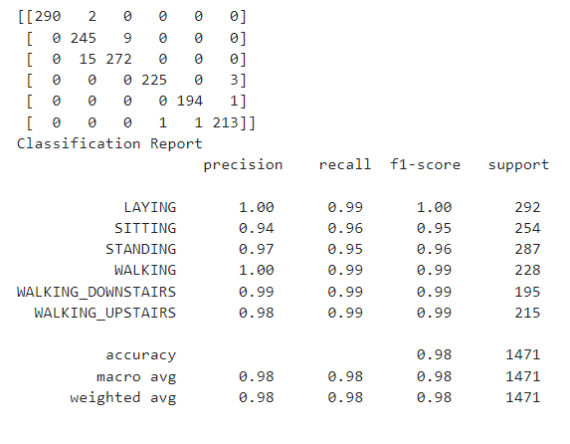
모델 성능 (Activity 분류)
랜덤포레스트 모델 테스트 결과
정확도(Accuracy), 정밀도(Precision), 재현율(Recall), 및 F1-Score가 95% 이상
오분류율이 낮은 검증된 모델입니다.

Slide 4
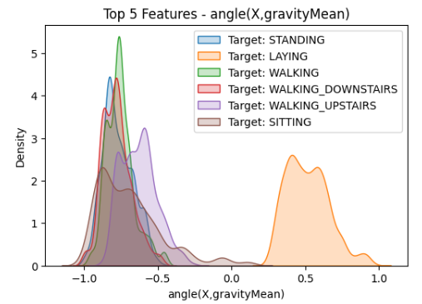
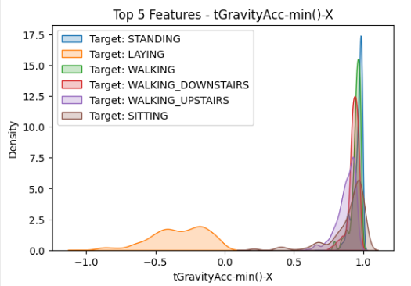
변수 중요도별 분포 (중요도 높음)
중요도가 높은 두 feature의 범주별 밀도함수 분포
Comment
중요도가 높은 상위 5개의 변수는 각 범주(6개) 간의 밀도 함수가 뚜렷하게 구분됨을 확인할 수 있습니다. 이는 해당 변수들이 범주 간의 차이를 명확히 설명하는 데 중요한 역할을 한다는 것을 의미합니다. 각 변수는 모델이 정확한 예측을 하는 데 필수적인 정보로 작용하며, 범주를 나누는 데 높은 예측력을 제공합니다

Slide 5
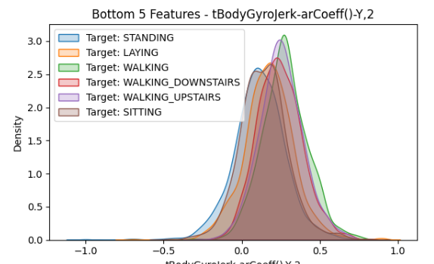
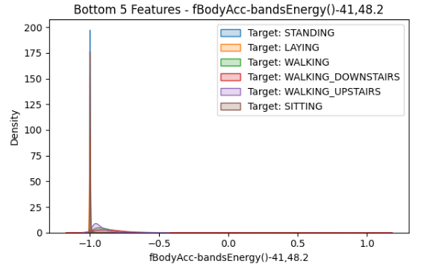
변수 중요도별 분포(중요도 낮음)
중요도가 낮은 feature의 범주별 밀도함수 분포
Comment
중요도가 낮은 하위 5개의 변수는 범주별로 밀도 함수가 겹치며 구분이 어렵다는 것을 알 수 있습니다. 이는 이러한 변수들이 범주 간 차이를 설명하는 데 상대적으로 기여도가 낮으며, 모델 성능에 미치는 영향이 적다는 것을 나타냅니다. 이로 인해, 하위 변수들은 분류 성능을 향상시키는 데 제한적일 수 있습니다.

Slide 6
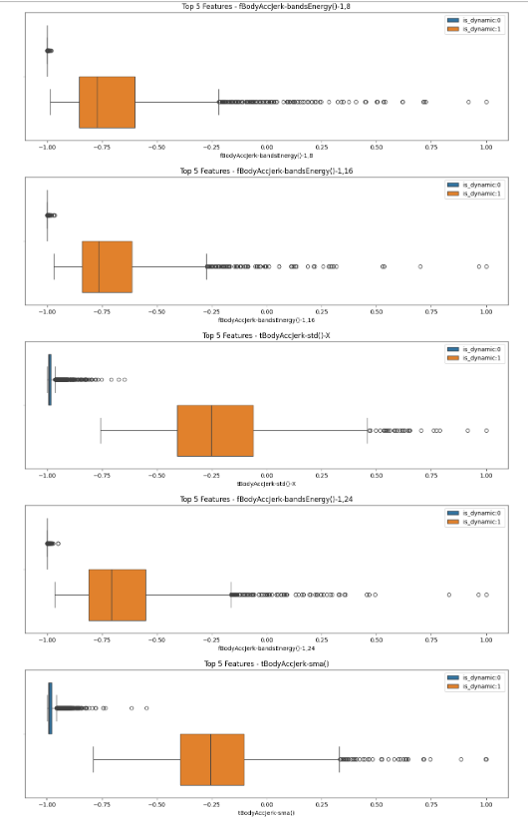
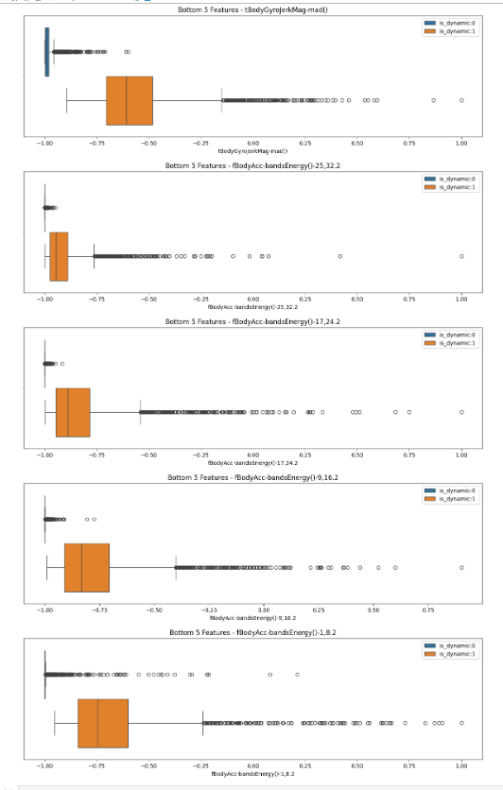
[Is_dynamic 적용] 변수중요도 분포 (상위5개 , 하위 5개)
상위 5개
하위 5개
분석 결과 요약
변수 중요도가 높은 feature들은 범주 간의 구분이 명확, 따라서 모델의 예측 성능에 중요한 기여를 하고 있습니다.
반대로, 중요도가 낮은 피처들은 범주 간의 분포가 유사해 분류에 효과적이지 않음을 알 수 있습니다

Slide 7
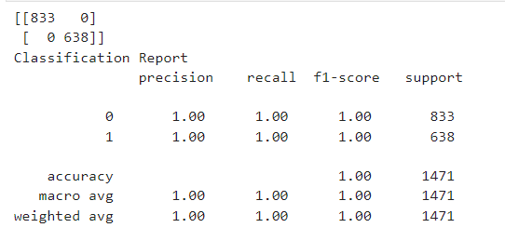
[Is_dynamic 적용] 모델 성능
랜덤포레스트 모델 테스트 결과
정확도(Accuracy), 정밀도(Precision), 재현율(Recall), 및 F1-Score가 99% 이상
오분류율이 낮은 검증된 모델입니다.

Slide 8
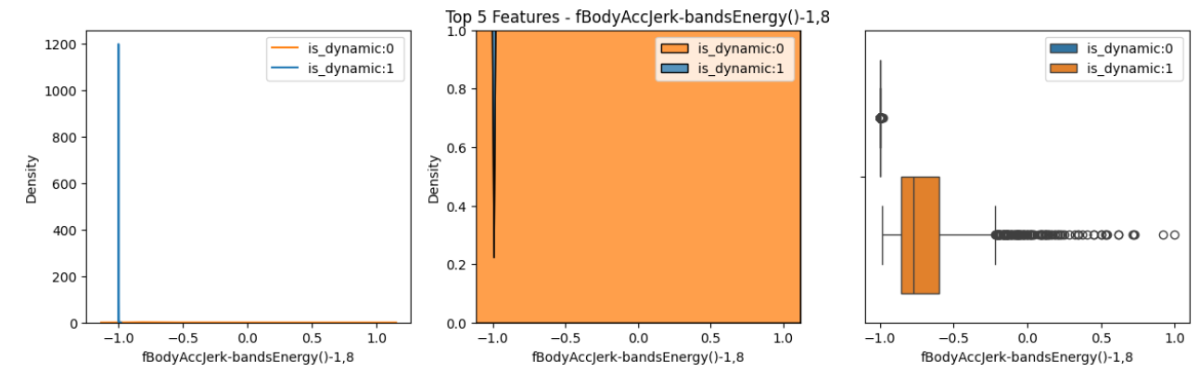
[Is_dynamic 적용] 변수 중요도별 분포 (중요도 높음)
중요도가 높은 두 feature의 범주별 밀도함수 분포
Comment
직관적으로 구분이 잘 되지 않았습니다. 그래서 botplot만 그려서 분포를 확인했습니다

Slide 9
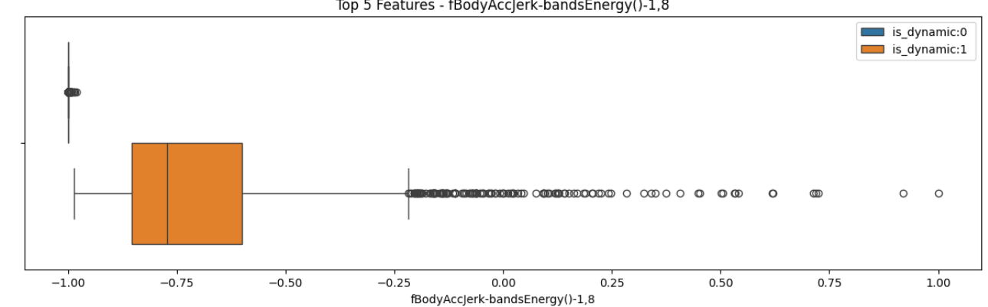
[Is_dynamic 적용] 변수 중요도별 분포 (중요도 높음)
중요도가 가장 높은 feature의 boxtplot 분포
Comment
변수 중요도가 높은 경우, 각 범주의 분포가 뚜렷하게 구분되며, 범주 간 명확한 차이를 보여줍니다
중요도가 높은 변수일수록 각 범주를 명확하게 구분할 수 있으며, 범주 간의 중복된 분포가 거의 발생하지 않음을 확인할 수 있었습니다. 이는 모델이 각 범주를 효과적으로 분류할 수 있다는 것을 의미하며, 오분류의 가능성이 크게 줄어듭니다

Slide 10
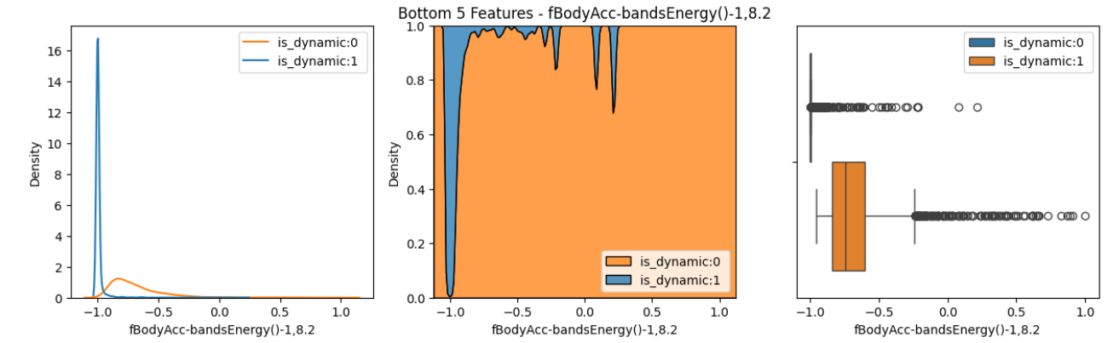
[Is_dynamic 적용] 변수 중요도별 분포(중요도 낮음)
중요도가 낮은 feature의 범주별 밀도함수 분포
Comment
직관적으로 구분이 잘 되지 않았습니다. 그래서 botplot만 그려서 분포를 확인했습니다

Slide 11
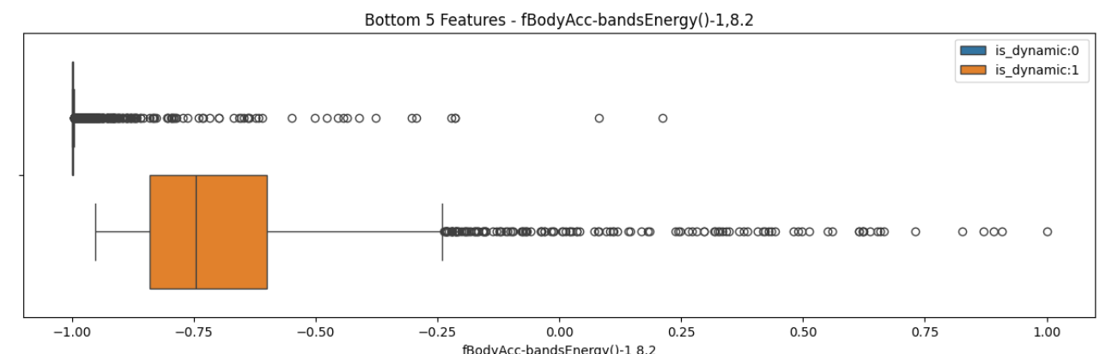
[Is_dynamic 적용] 변수 중요도별 분포 (중요도 낮음)
중요도가 가장 높은 feature의 boxtplot 분포
Comment
변수 중요도가 낮은 경우, 여러 범주 간의 분포가 중복되는 경향이 있음을 Box Plot을 통해 확인할 수 있습니다.
이는 범주 간 차이를 충분히 설명하지 못함을 의미합니다. 이는 모델이 범주를 올바르게 구분하는 데 어려움을 겪게 하며, 오분류의 가능성을 높입니다.

